Slide 1
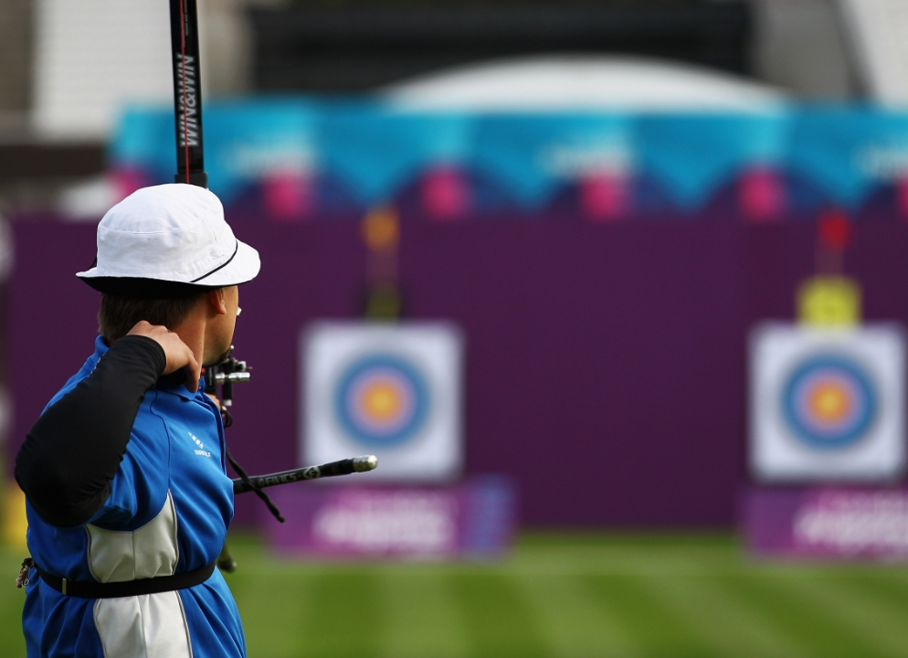
A Maior dificuldade:
Pr. Donizete Nobre
Notes:
www.pastordeescola.com.br

Slide 2

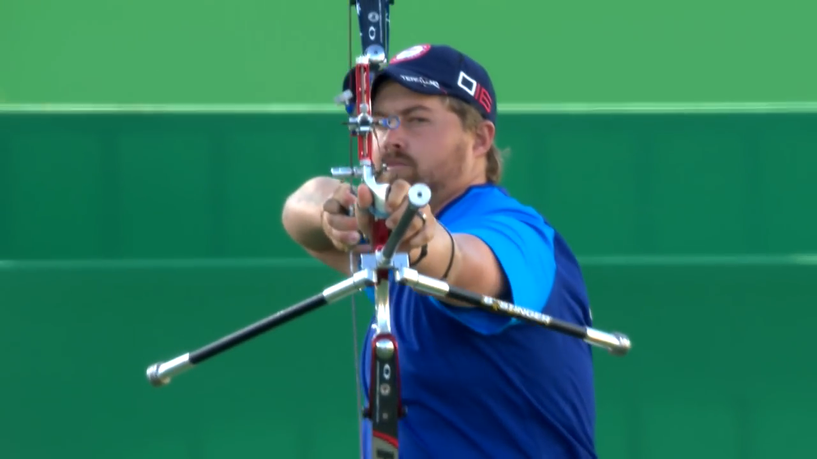
Tema: Realidade Virtual: - APV
Pr. Donizete Nobre

Slide 3
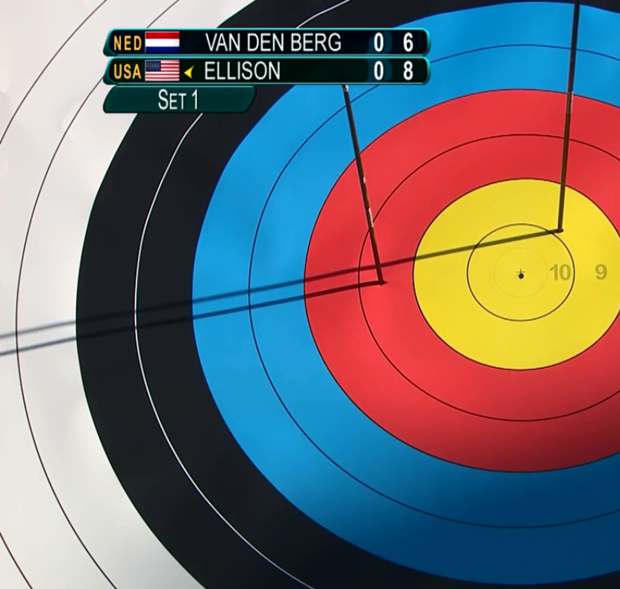
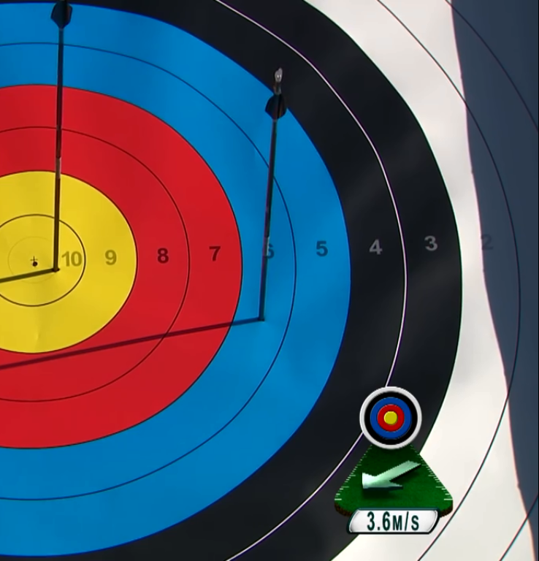
Notes:
70 metros do alvo

Slide 4
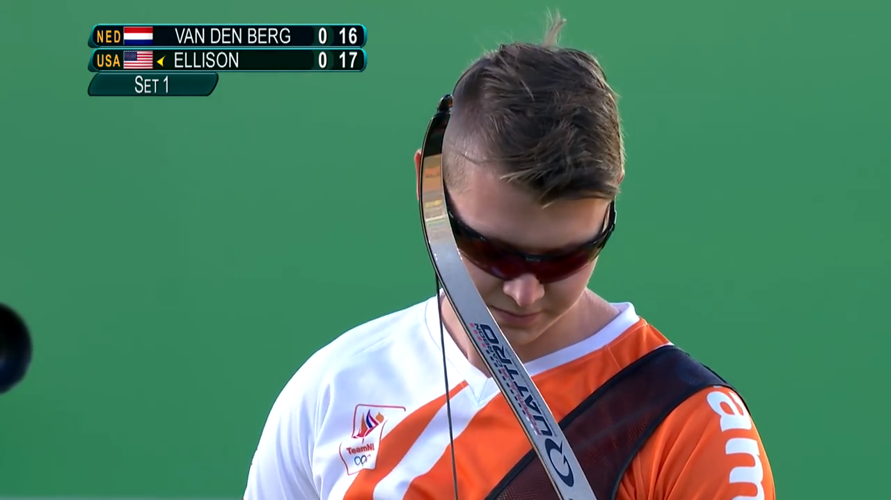

Slide 5
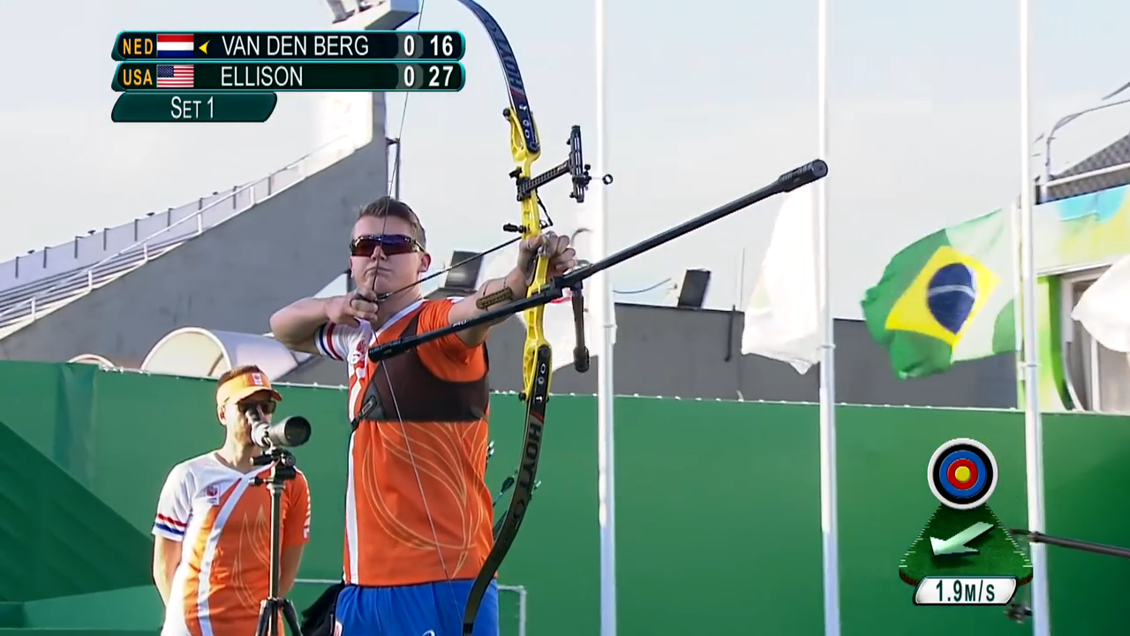

Slide 6
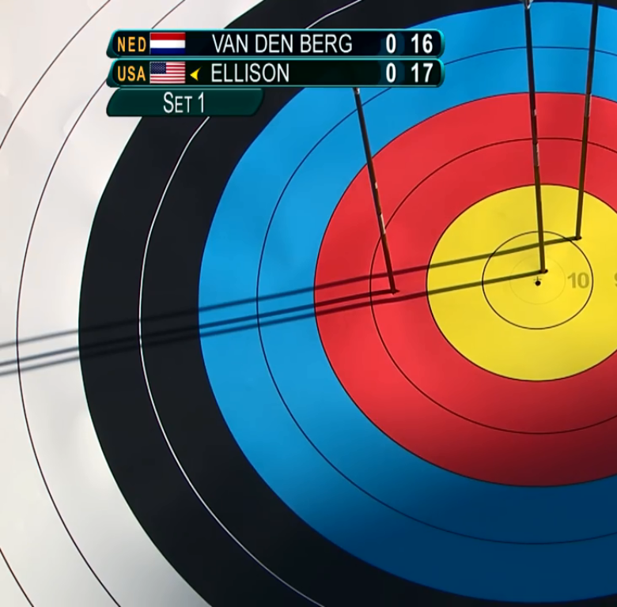
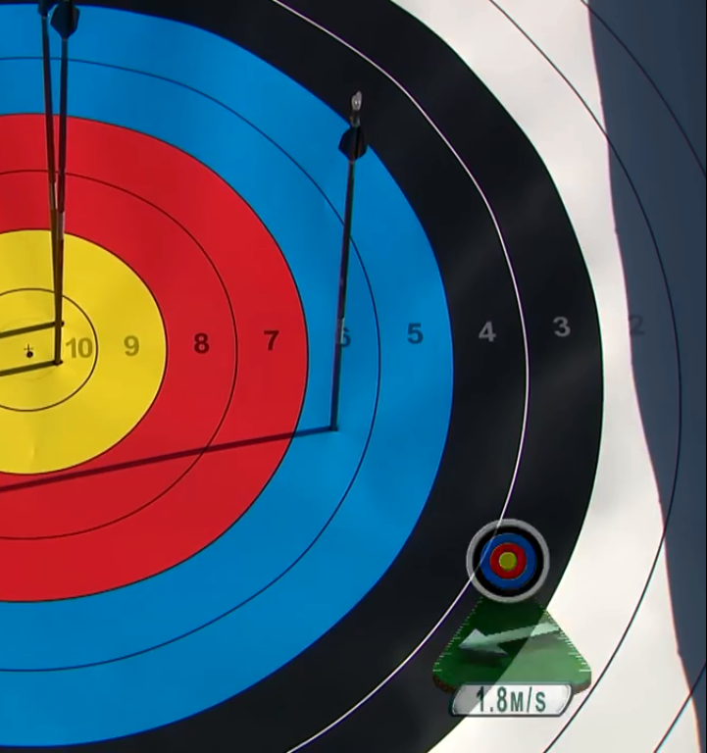

Slide 7
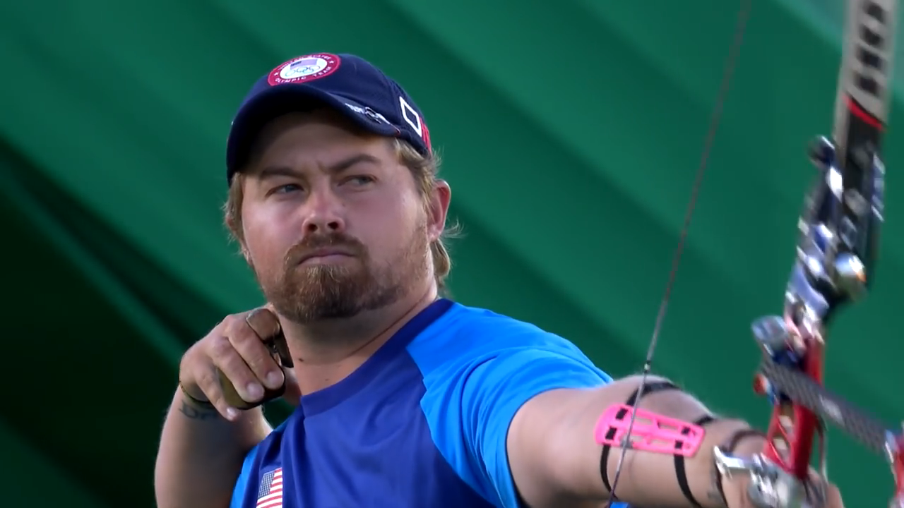
Notes:
Velocidade 230 km
Distancia do alvo 70m

Slide 8
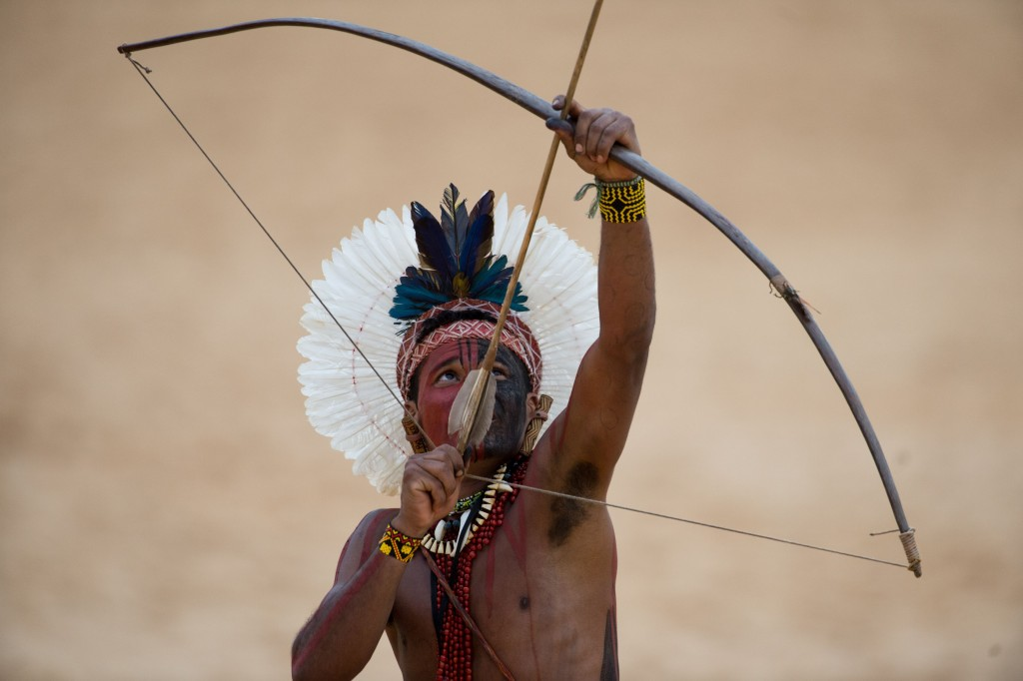
Coisa de Índio

Slide 9


Slide 10
Porque toda a Escritura é inspirada por Deus e é útil para nos ensinar, para nos repreender, para nos corrigir, para nos instruir no caminho da justiça; para que todo aquele que pertence a Deus seja reto e perfeitamente habilitado a executar o que é bom.
2 Timóteo 3:16,17

Slide 11
Gênesis 21.16
E foi assentar-se em frente, afastando-se à distância de um tiro de arco; porque dizia: Que eu não veja morrer o menino. E assentou -se em frente, e levantou a sua voz, e chorou.
Gênesis 21:16

Slide 12
Estavam armados de arco, e usavam tanto da mão direita como da esquerda em atirar pedras e em atirar flechas com o arco; eram dos irmãos de Saul, benjamitas.
1 Cron.12 : 2

Slide 13
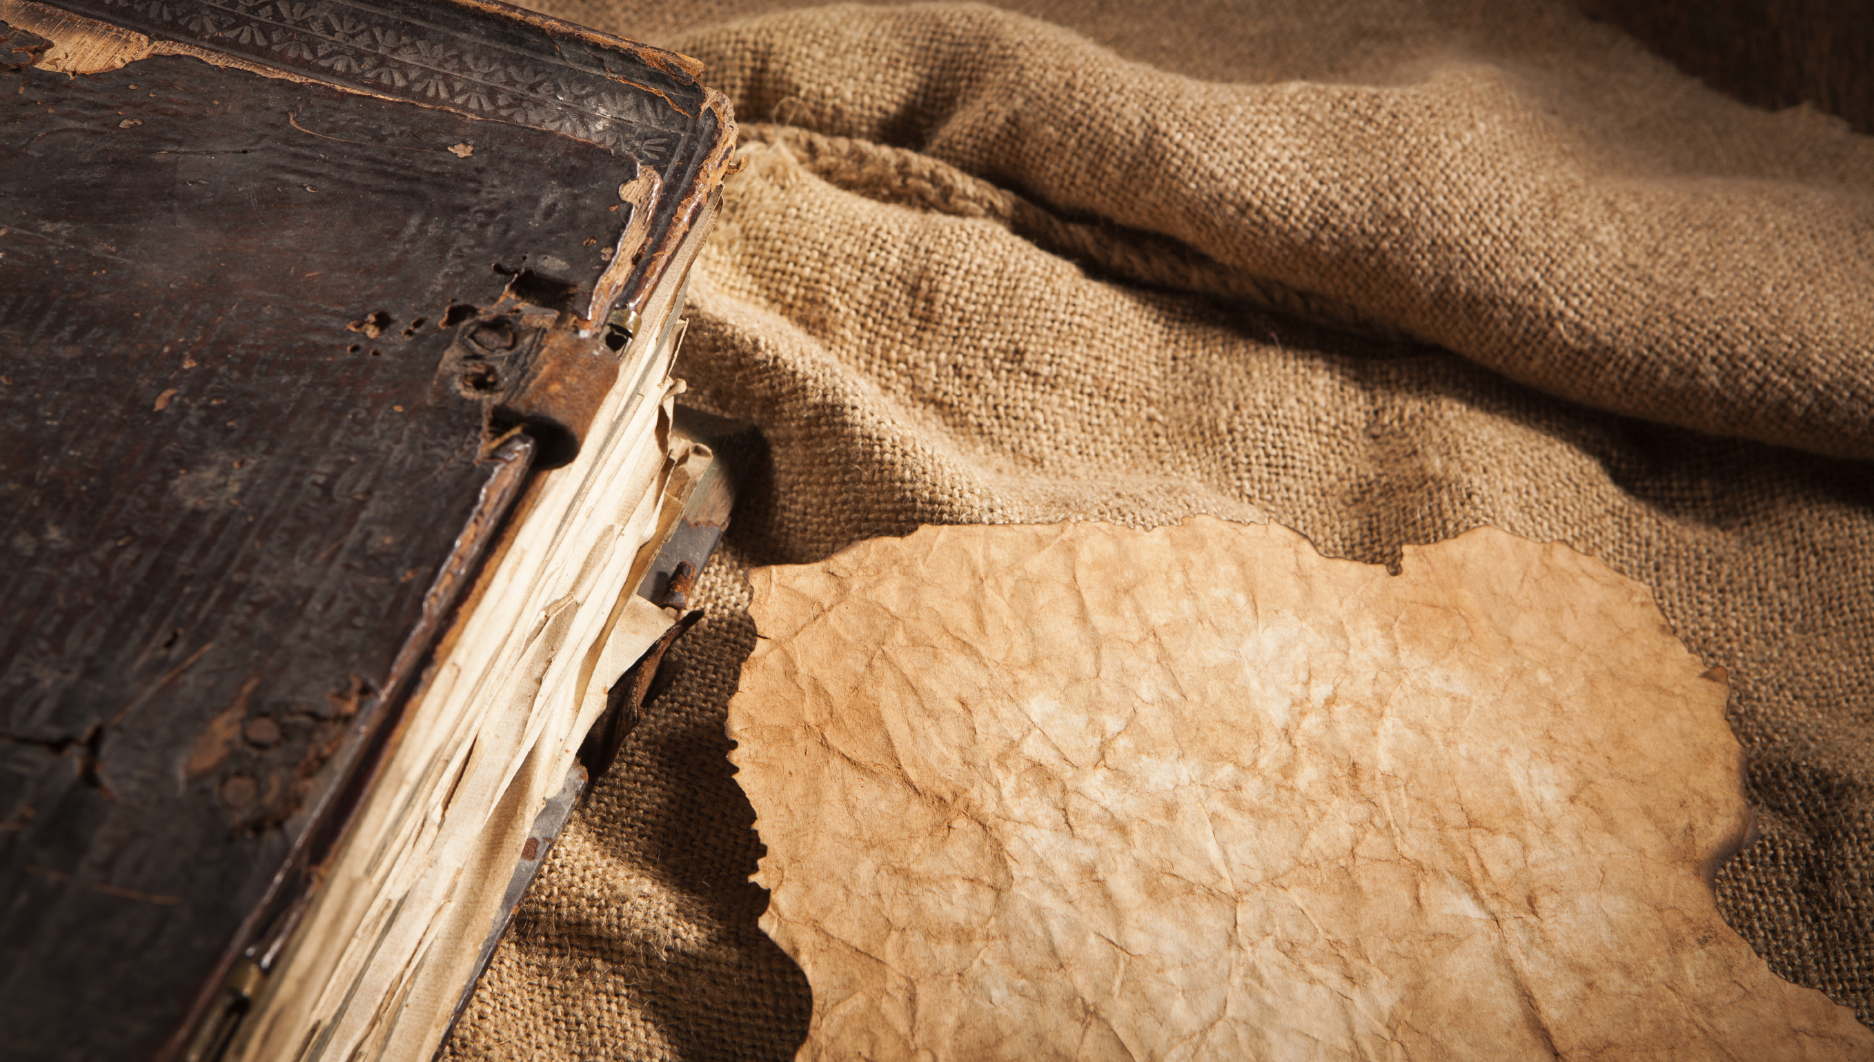
Os assírios foram atacados pelo leste por um grupo feroz de selvagens semi-nômades que montavam á cavalo, usavam armadura de metal e possuíam um arco curvo que disparava flechas a meio quilômetro (500m) de distância! Claro que era menos do que um disparo efetuado por um arqueiro assírio que alcançava até 600m de distância!!!
Notes:
Colossenses 3.11) mas fontes gregas (posteriores) relatam que os assírios foram atacados pelo leste por um grupo feroz de selvagens semi-nômades que montavam á cavalo, usavam armadura de metal e possuíam um arco curvo que disparava flechas a meio quilômetro (500m) de distância! Claro que era menos do que um disparo efetuado por um arqueiro assírio que alcançava até 600m de distância!!!

Slide 14
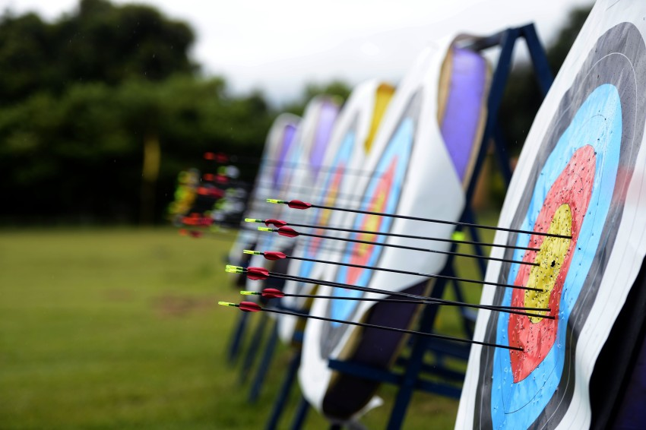
Qual o Segredo?

Slide 15
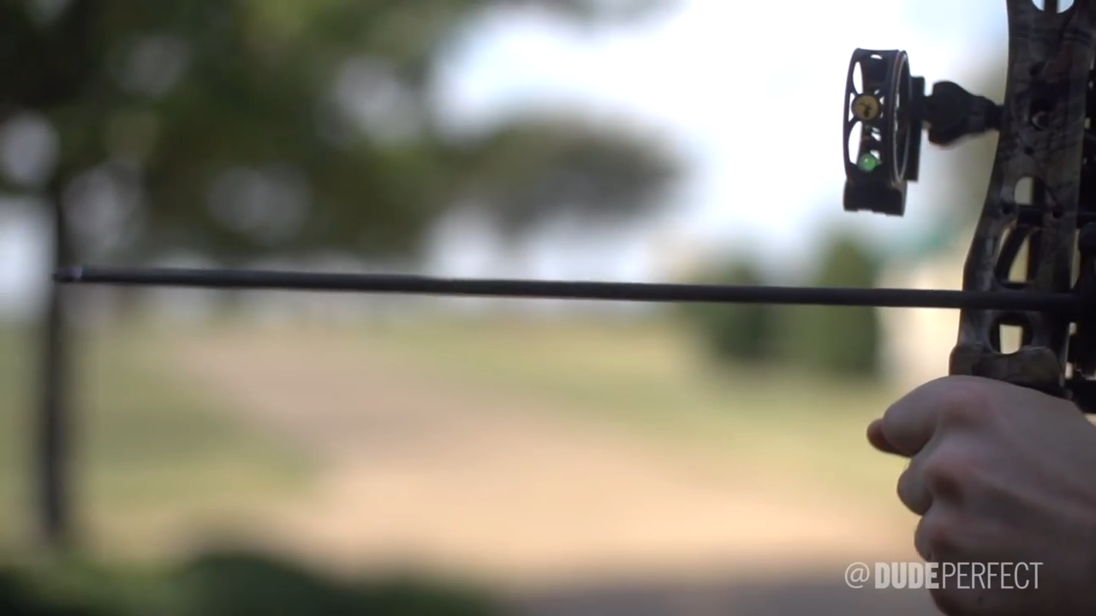

Slide 16
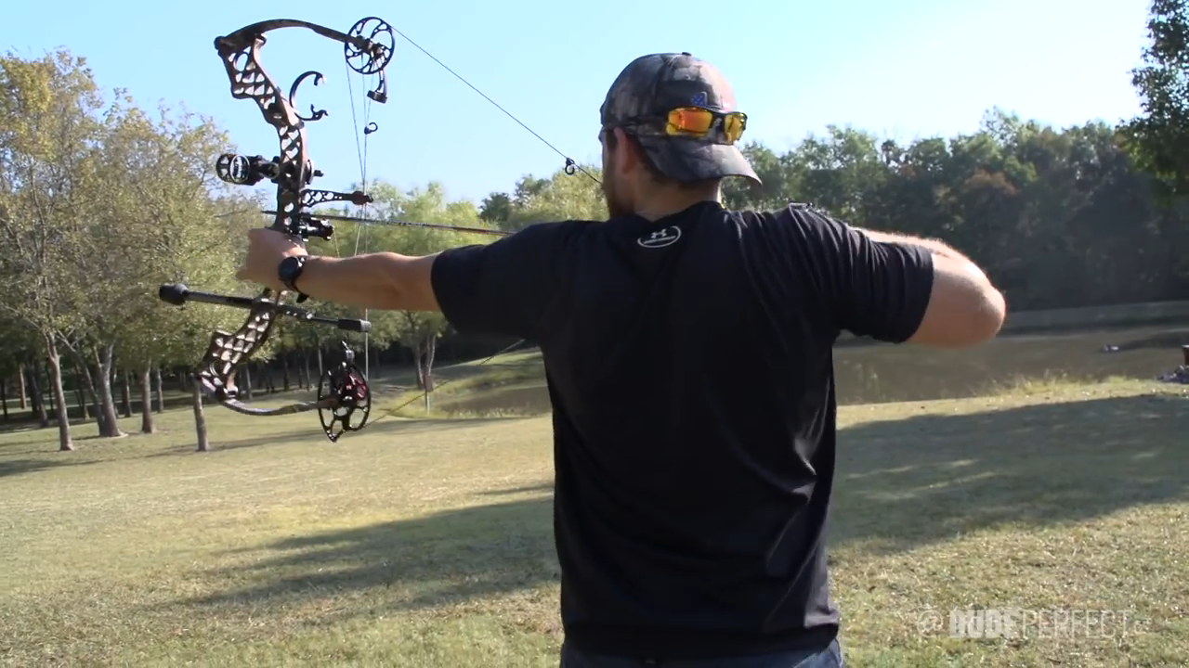

Slide 17
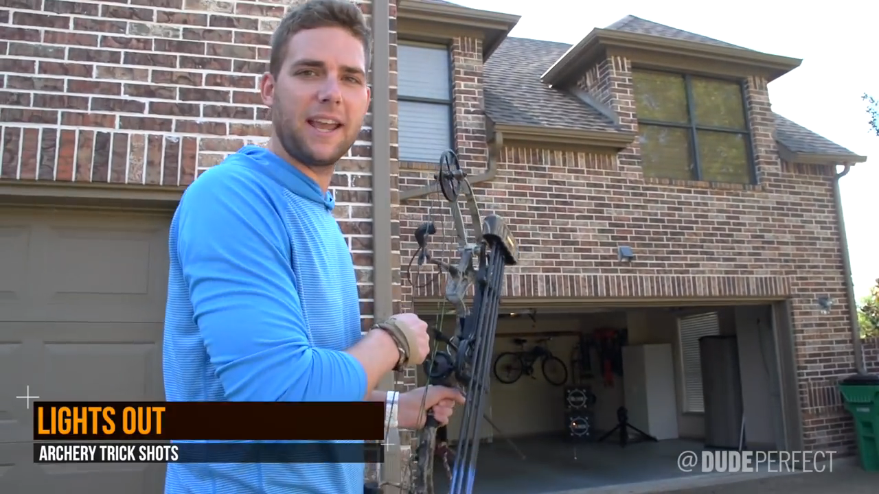

Slide 18
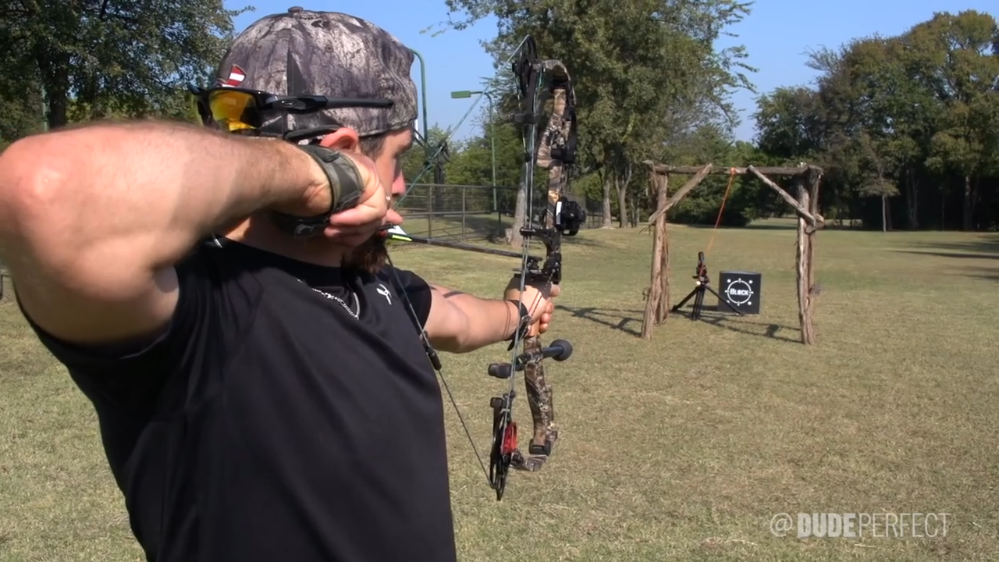

Slide 19
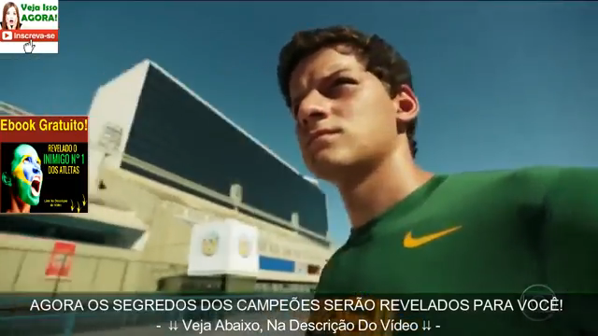
Qual o Segredo?

Slide 20


Slide 21
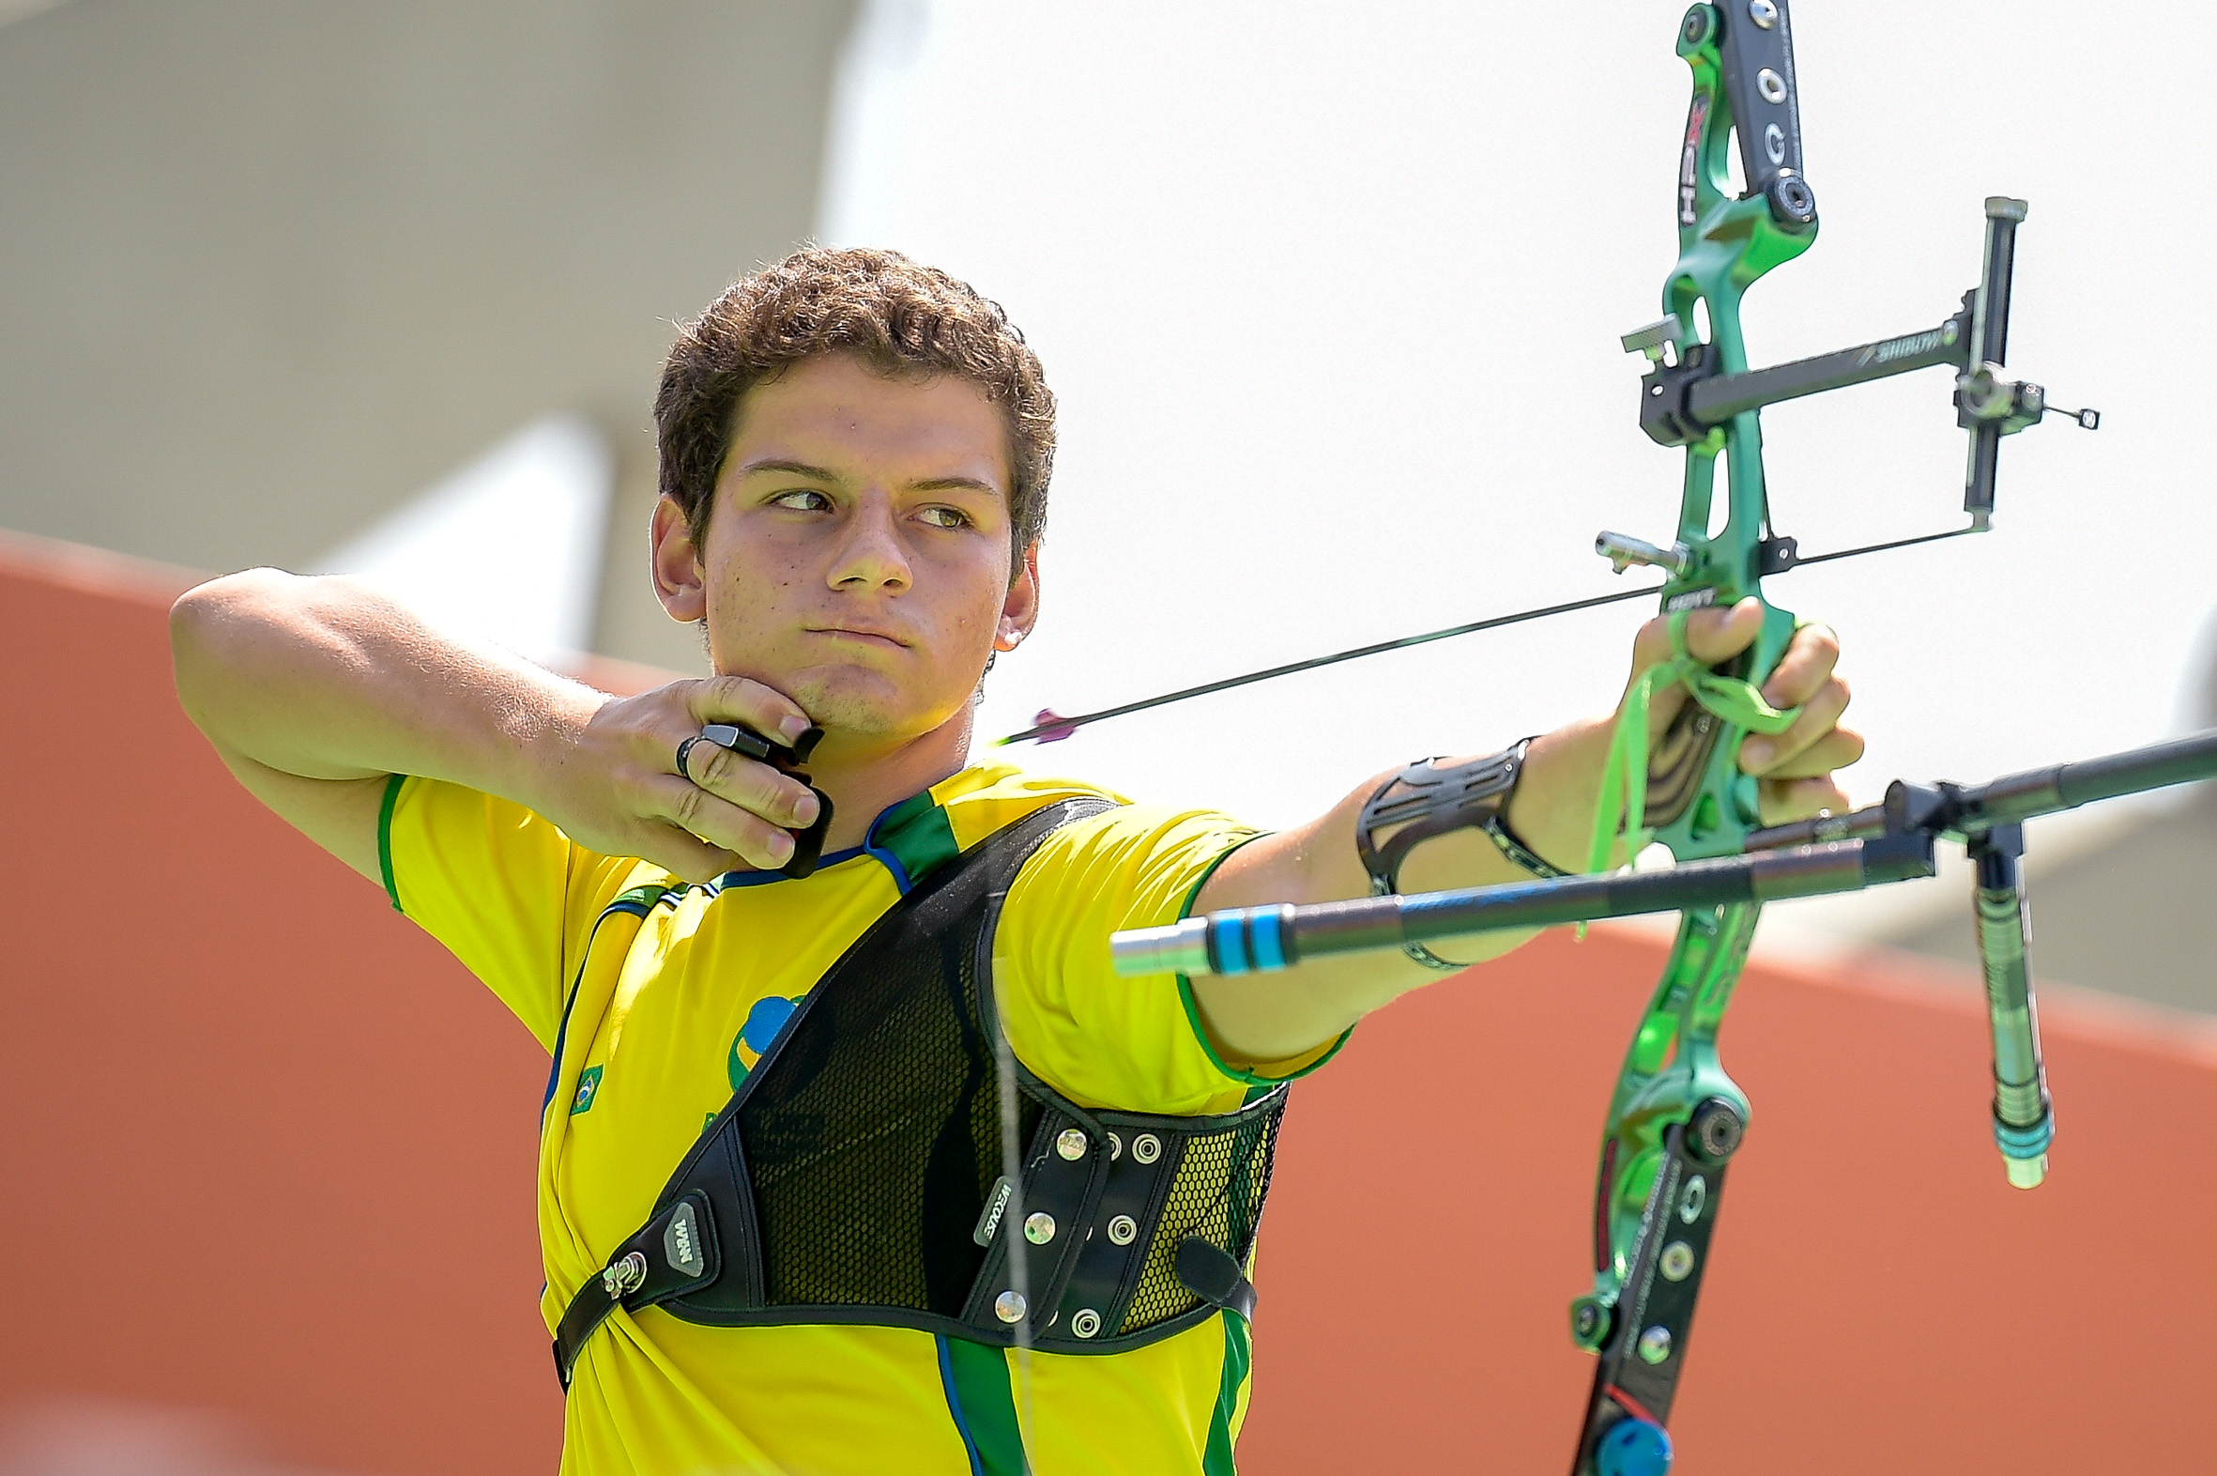
Fácil ou Difícil
Notes:
Marcus Vinicius –
Mais de 400 tiros por dia...
20 Quilos em três dedos

Slide 22


Slide 23
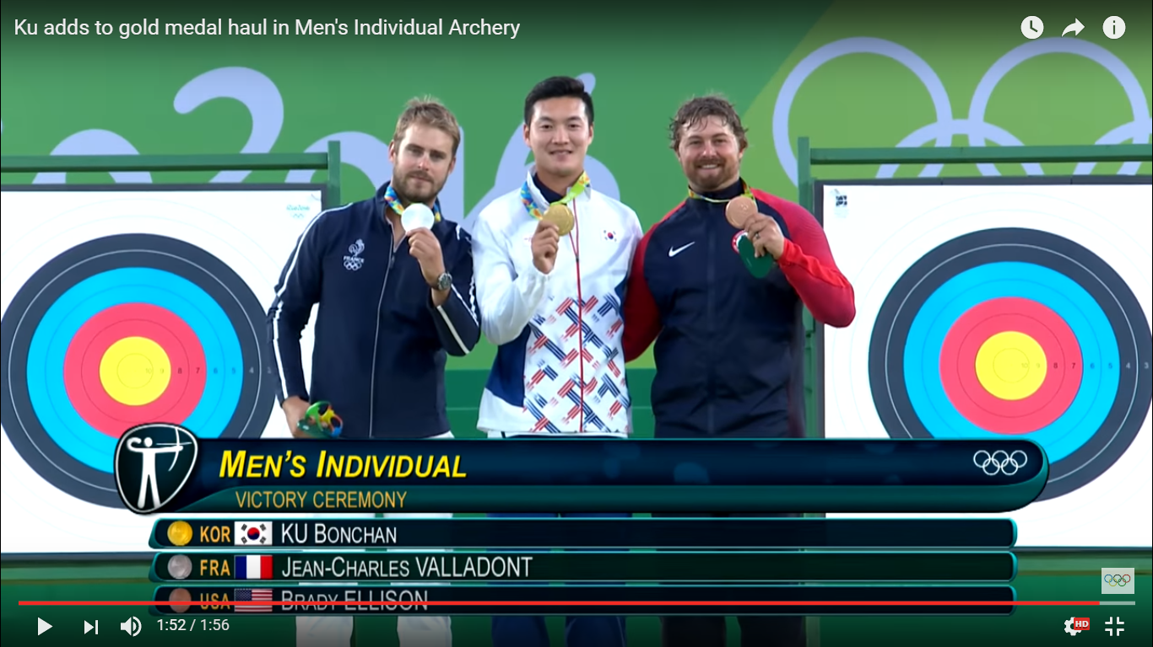

Slide 24

Eu Creio

Slide 25
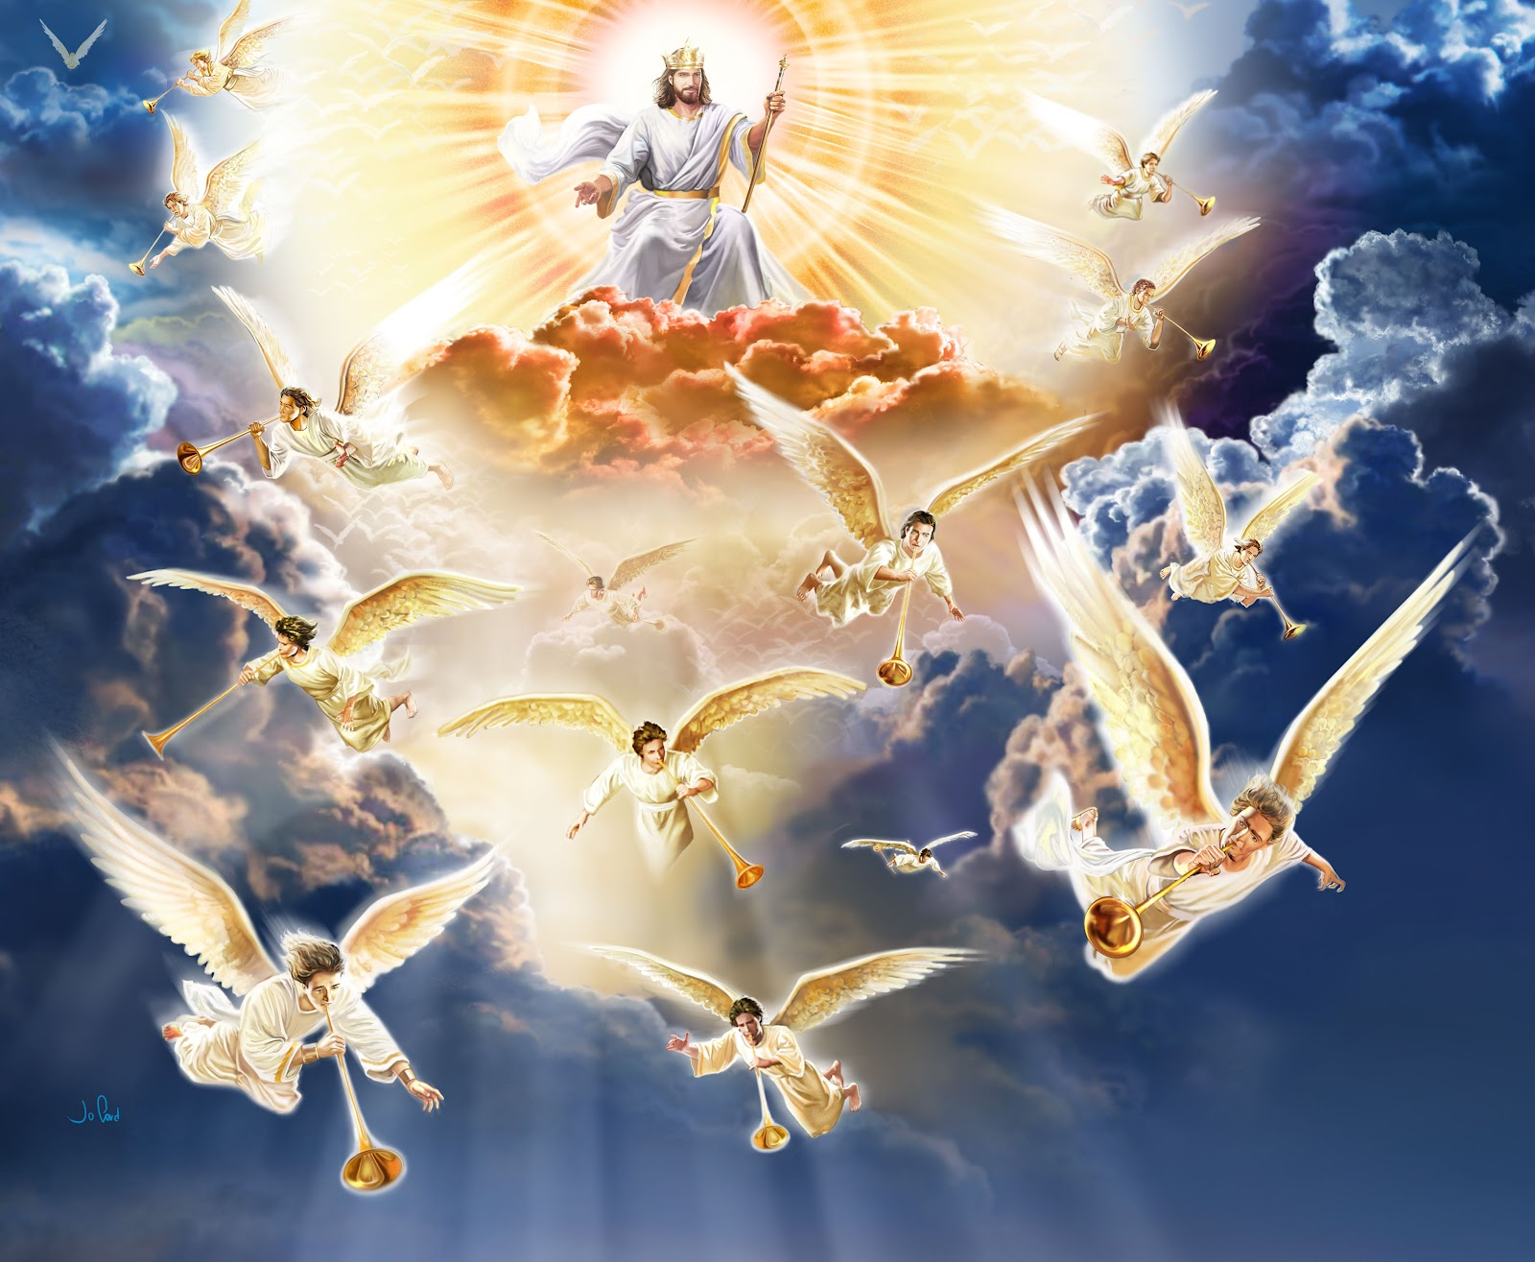

Slide 26
“Tende em vós o mesmo sentimento que houve também em Cristo Jesus,..., ...antes a si mesmo se esvaziou, assumindo a forma de servo, tornando-se em semelhança de homens; e, reconhecido em figura humana, a si mesmo se humilhou , tornando obediente até a morte e morte de Cruz.Fl. 2. 5-9.

Slide 28
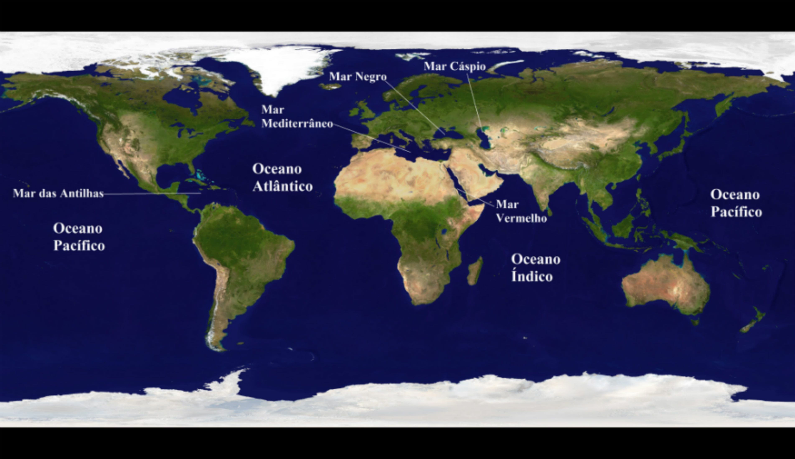
Você sabe por que o oceano é maior que todos os rios?
É porque ele se coloca abaixo de todos eles.
Notes:
Você sabe por que o oceano é maior que todos os rios? É porque ele se coloca abaixo de todos eles. Ao invés de sempre dizer “eu, eu e eu...” diga Jesus, Jesus... E Jesus!!!

